Slide 1

Az RCP4.5 klímaszcenárió előrejelzéseinek validálása
az OMSZ adatsorai alapján
Kottek Péter (AM Erdőrendezési Főosztály)
Király Éva Ilona (SOE ERTI)
Borovics Attila (SOE ERTI)
kontakt: peter.kottek@am.gov.hu
2024. október 10.

Slide 2
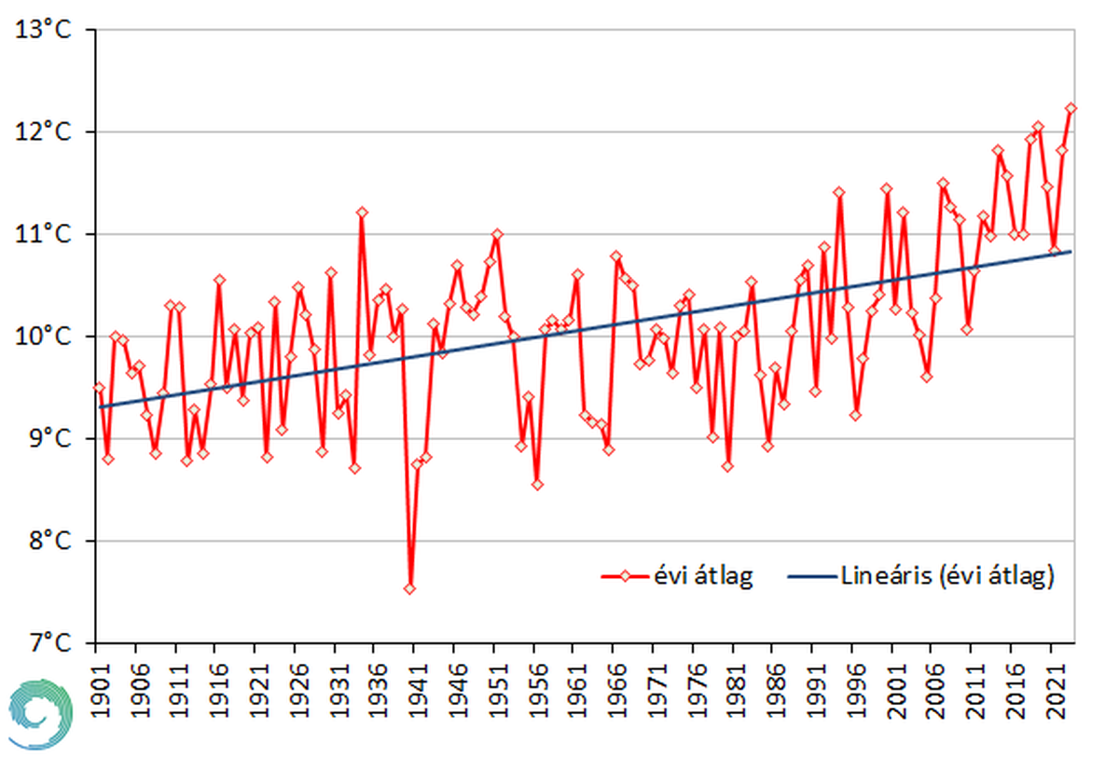
Az éves átlaghőmérséklet alakulása 120 évre.
Forrás: Magyarország éghajlata, éghajlati visszatekintő (HungaroMet, 2024)

Slide 3
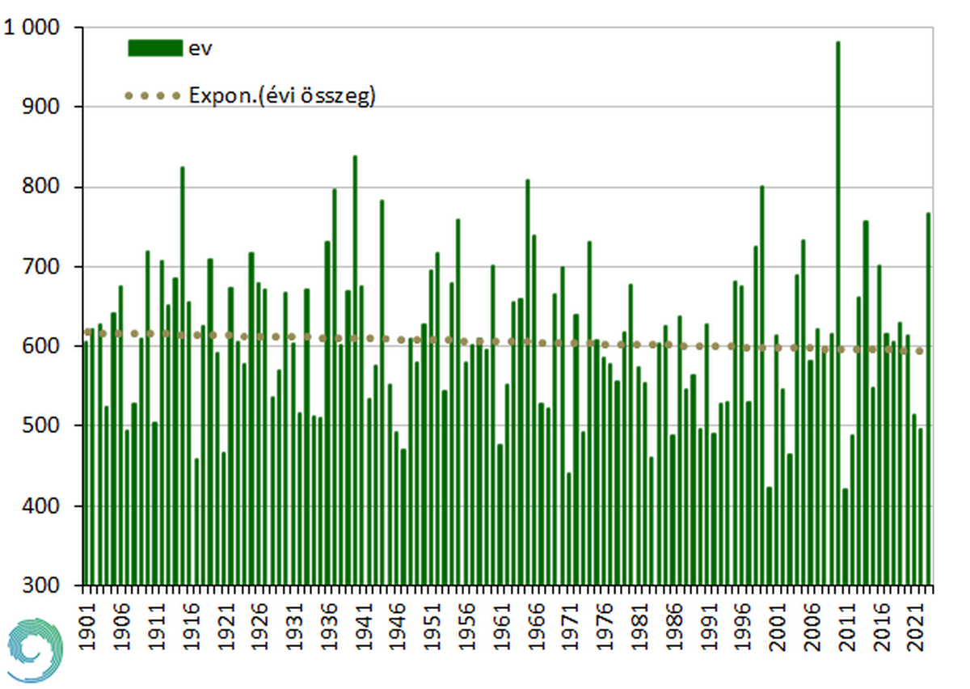
Az éves átlagos csapadékösszeg alakulása 120 évre.
Forrás: Magyarország éghajlata, éghajlati visszatekintő (HungaroMet, 2024)

Slide 4
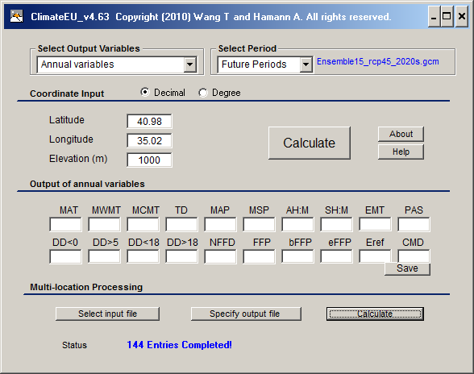
ClimateEU: klímaprognózis-adatok (Illés G. szíves közlése nyomán)
Forrás: Marchi et al 2020
https://sites.ualberta.ca/~ahamann/data/climateeu.html

Slide 5
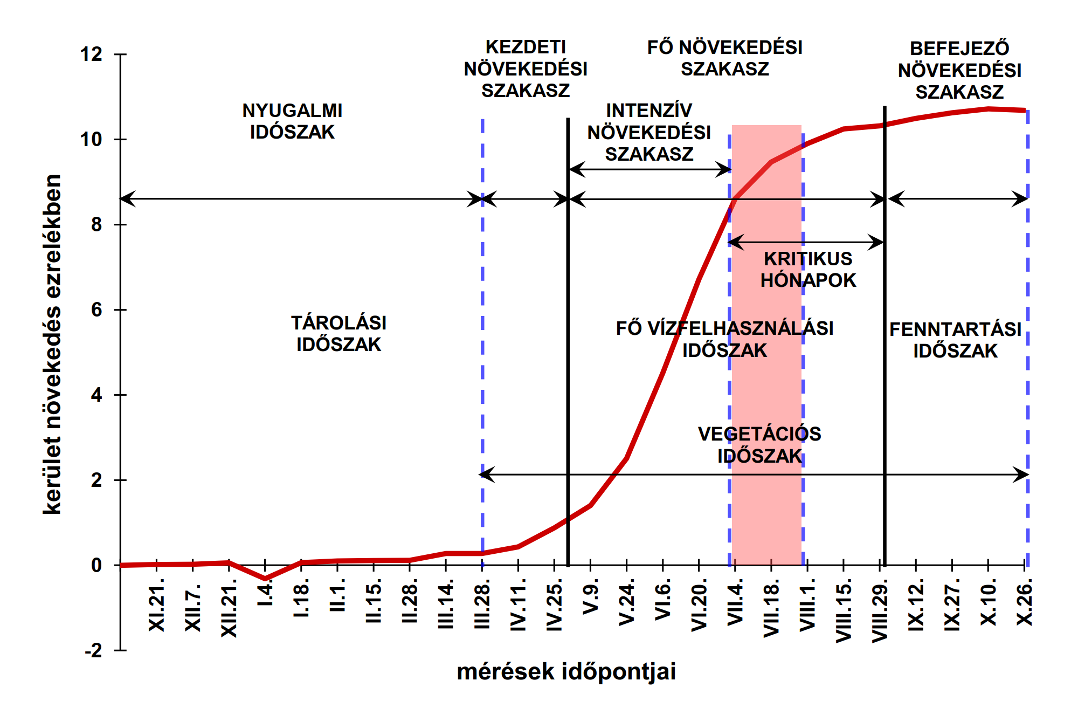
A FAI-index: a körlap növekedésének méréseiből vezették le a koncepciót.
Eredetiben: Szőnyi, Halupa L-né, Járó, Führer, Manninger (in Führer 2016).
Notes:
Annak ellenére, hogy az átmérő-növekedéssel (kerület, körlap) összefüggésben vezették le, elég jó összefüggéseket mutatnak ki a FAI és a fatermőképesség között (ami a magassági növekedésről szól), bár ezeket még nem ellenőriztem. (KP, 2024.10.10)

Slide 6
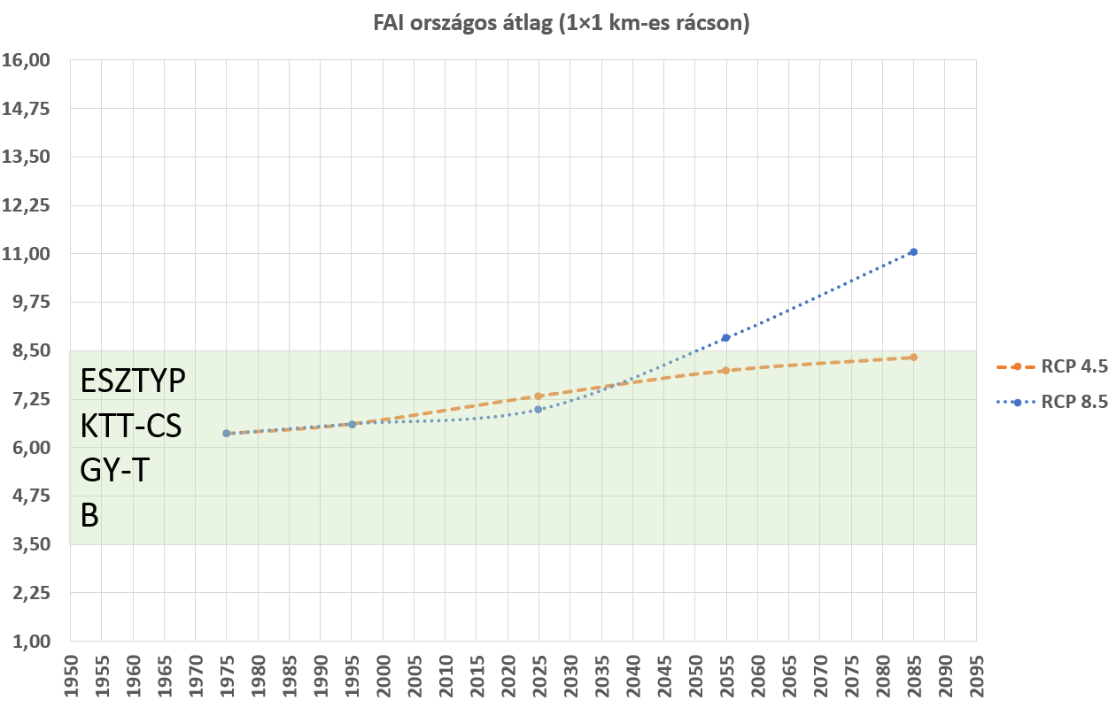
Jelenleg (2024) a szárazodásnak még mindig a kezdeti, laposabb szakaszában járunk, Mo. területére nézve a két szcenárió (RCP4.5 és RCP8.5, via ClimateEU) viszonylag közel fut egymáshoz.
Érdekes, hogy a jelenlegi 30 éves periódusban (2011-2040, közép-év: 2025) a hosszú távon optimistább RCP4.5 mutatkozik kedvezőtlenebbnek.

Slide 7
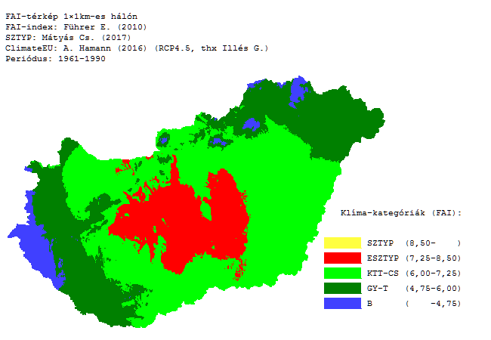
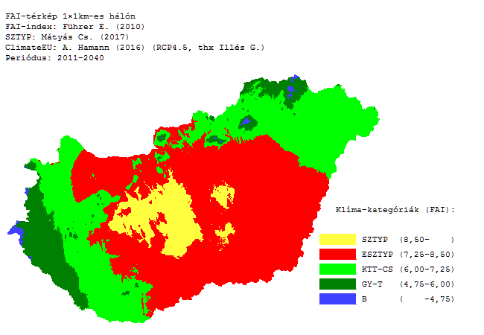
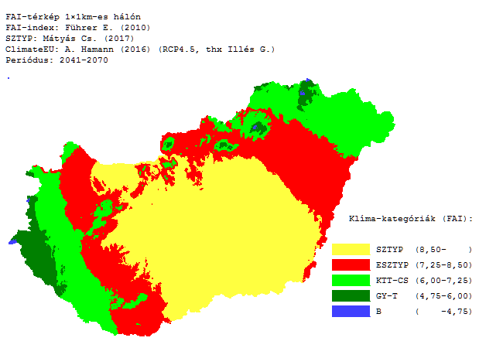
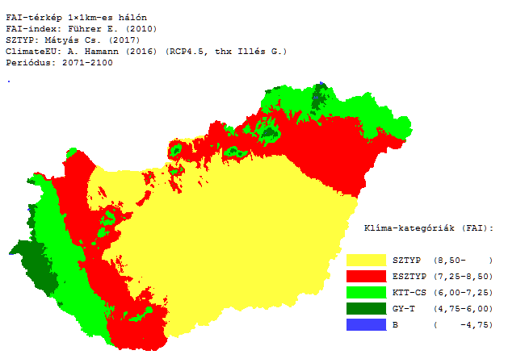
Erdészeti klímaosztályok az RCP4.5 szcenárió szerint
1×1 km-es rácson (2018-ban készült ábrák)
[1975] [2025]
[2055] [2085]

Slide 8
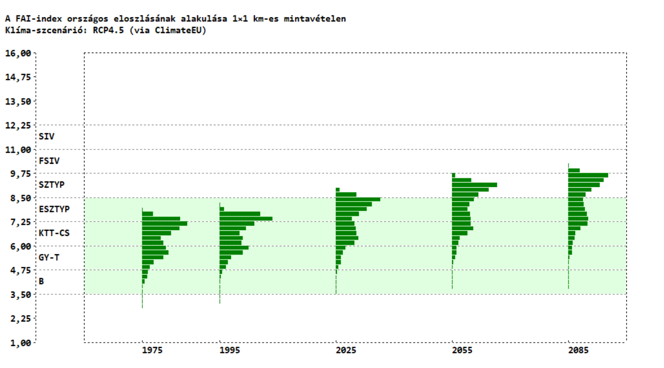
Az ország területének (~93 ezer km²) eloszlása a FAI várható értékei szerint (RCP4.5, via ClimateEU).
Notes:
így sokkal tudományosabb

Slide 9
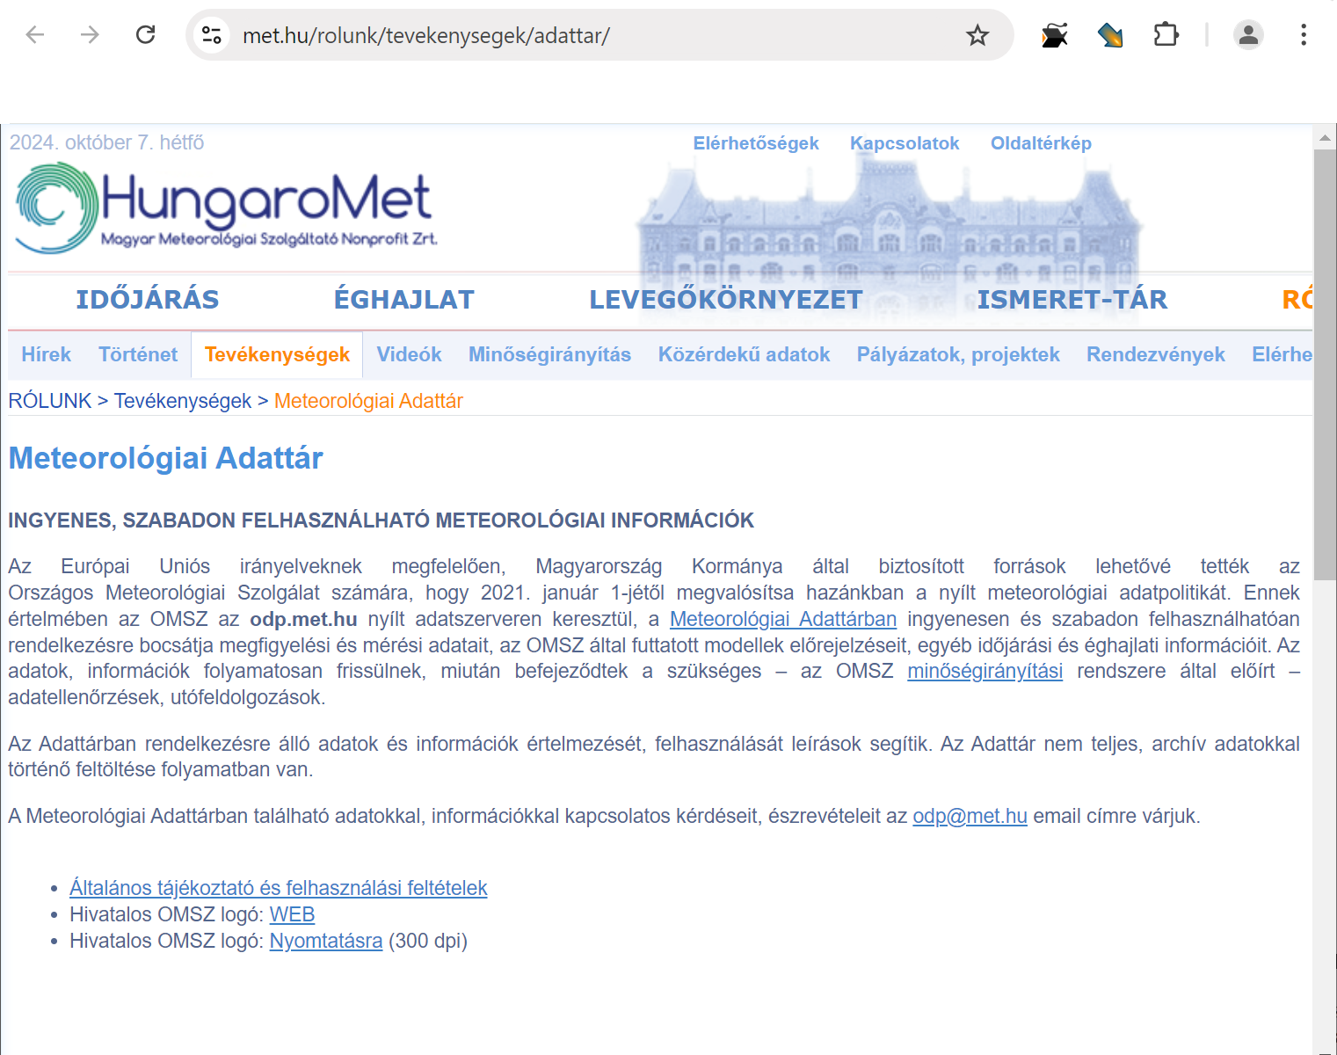
A felvetés Keszei Istvántól származik (2024. április 8.):
validálták-e
a klíma-prognózisokat
a jelenlegi 30 éves ciklus
tény-adatain?
Az OMSZ-nak (HungaroMet)
144 db mérőállomása van
2002-től induló
szabadon elérhető adatokkal
Ki lehet próbálni.

Slide 10
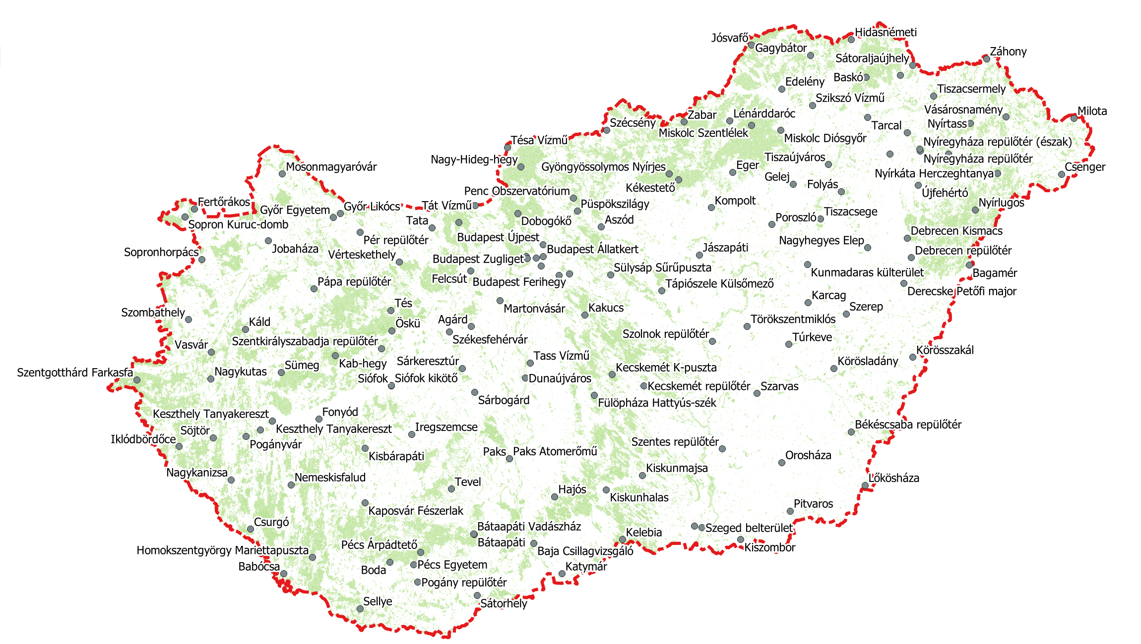
Az OMSZ mérőállomásai. Viszonylag egyenletes és reprezentatív a területi lefedés.
Notes:
és a Köztársaság erdejei

Slide 11
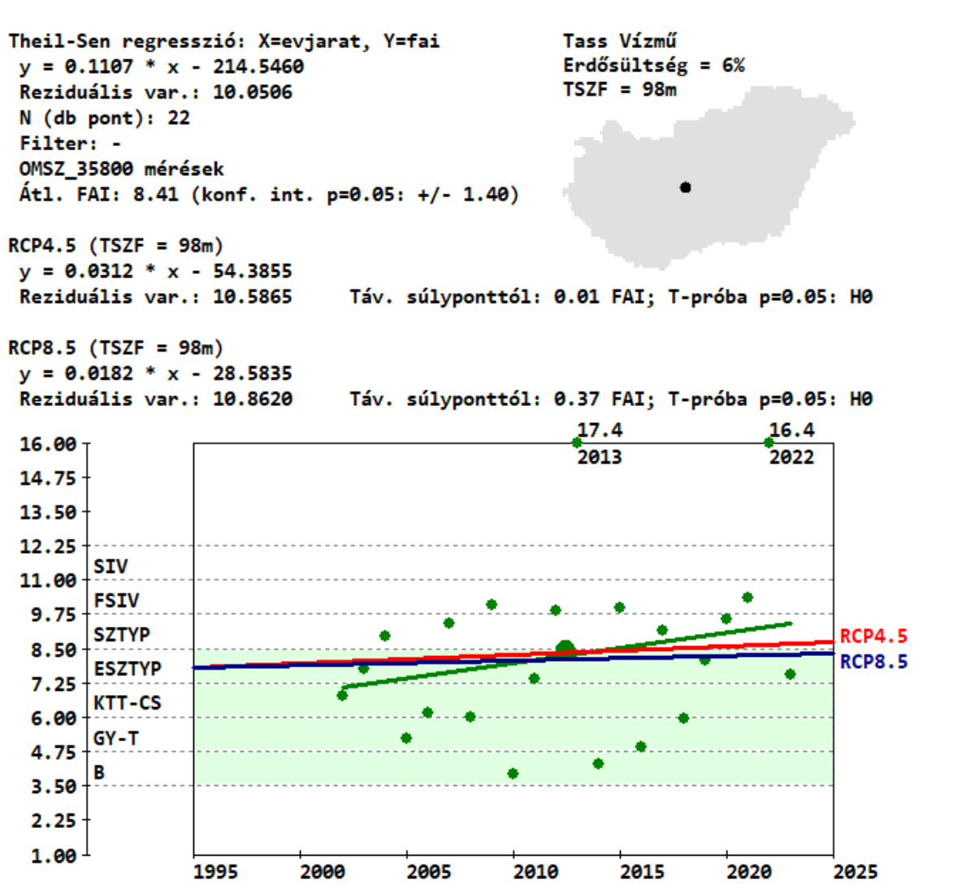
78 db mérőállomáson van 15 évnél hosszabb idősor
-> 78 hasonló ábra van
FAI-skála -> erdészeti klímaosztályok
(Führer 2011)
OMSZ-mérésekből számított FAI minden évre (zöld pontok)
extremitások a
FAI-skála tetején
(nagy aszályok)
OMSZ-pontokra fektetett regresszió (zöld egyenes)
RCP4.5 és RCP8.5 klíma-prognózis 1995-re és 2025-re (piros ill. kék egyenesek) az OMSZ-állomások pontos koordinátái és tszf. magasságai alapján
Notes:
10 év felett 103 állomás van
CE-összehasonlítás (súlypont átlag, milyen klímaosztályba esik, mekkora a távolság FAI-ban)
beta (meredekség) összehasonlítás
FAI szóródása igen nagy
Ha a normalitás a 4 hagyományos erdészeti klímaosztály, akkor az eltolódás egyértelműen a szárazodás irányában történt
Az alsó burkoló, a jobb évek trendje is kedvezőtlen
Az outlierek (nagy aszályok, főleg a 2022-es) elhúzzák a regressziós egyeneseket, de elhagyni őket nem lenne korrekt
a ClimateEU, mint modell érzékeny a tszf. magasságra, kell egy jó DEM és lokális magasságokra futtatni

Slide 12
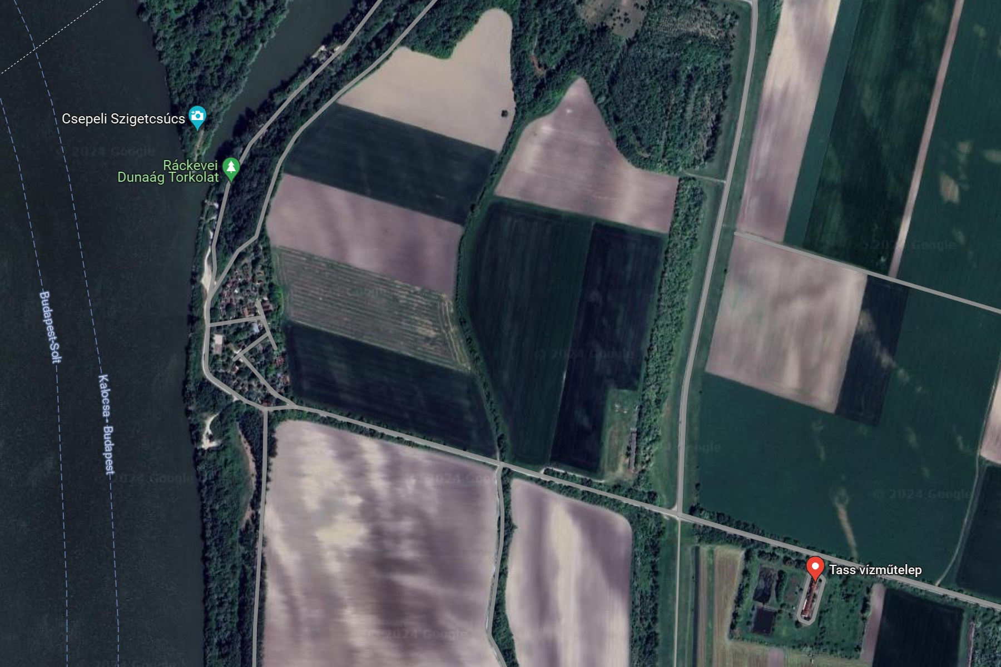
Tass vízműtelep (OMSZ mérőállomás). Gyakran a konkrét mérőhely is felismerhető. Elvétve vannak csak erdőben, erdősült területen.

Slide 13
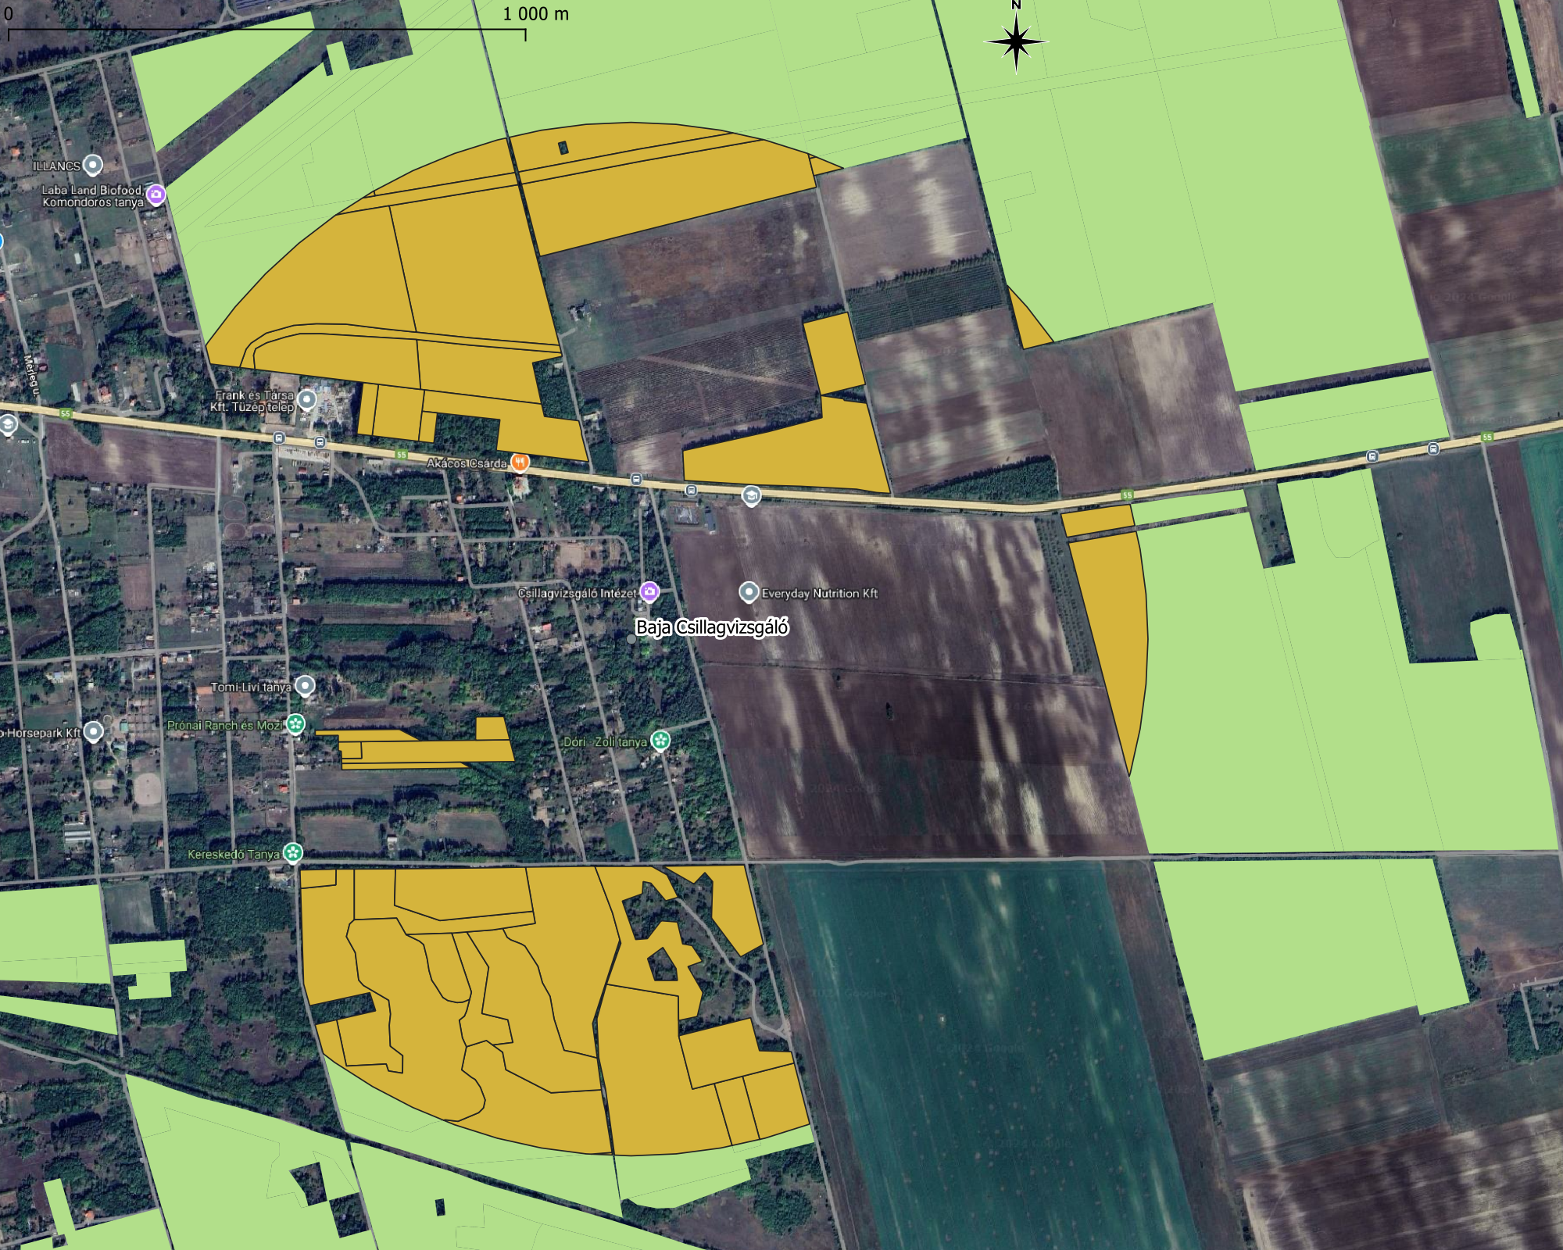
Az OMSZ mérőállomás körüli erdősültség vizsgálata 1km sugarú körben (Baja Csillagvizsgáló).

Slide 14
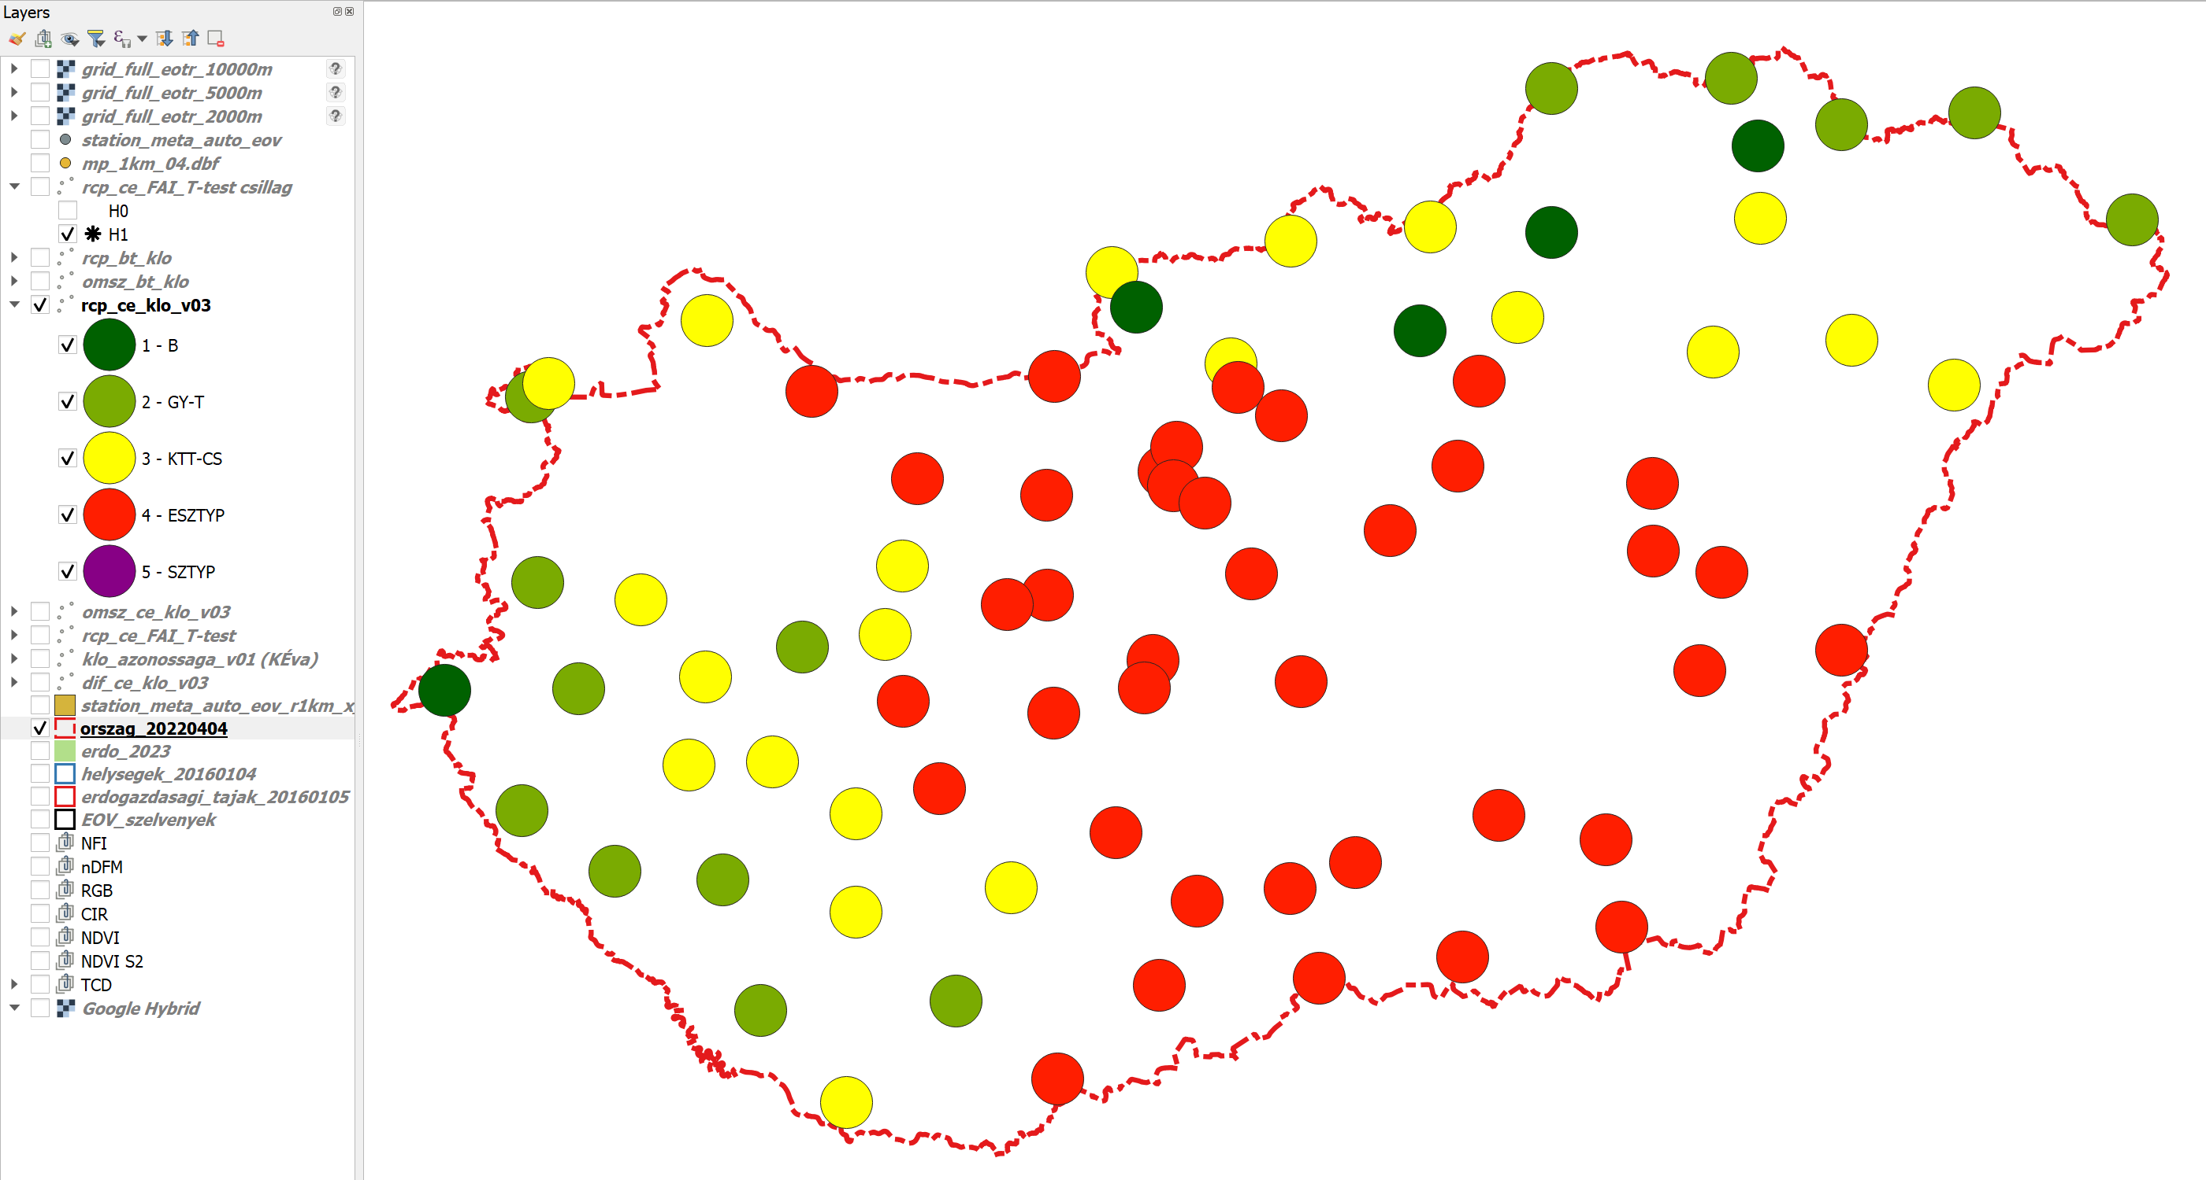
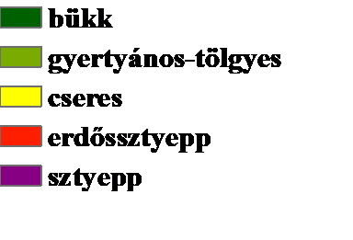
Erdészeti klímabesorolás az RCP4.5 klímaprognózisból az OMSZ mérőállomások helyein, 2012-2015 között.

Slide 15
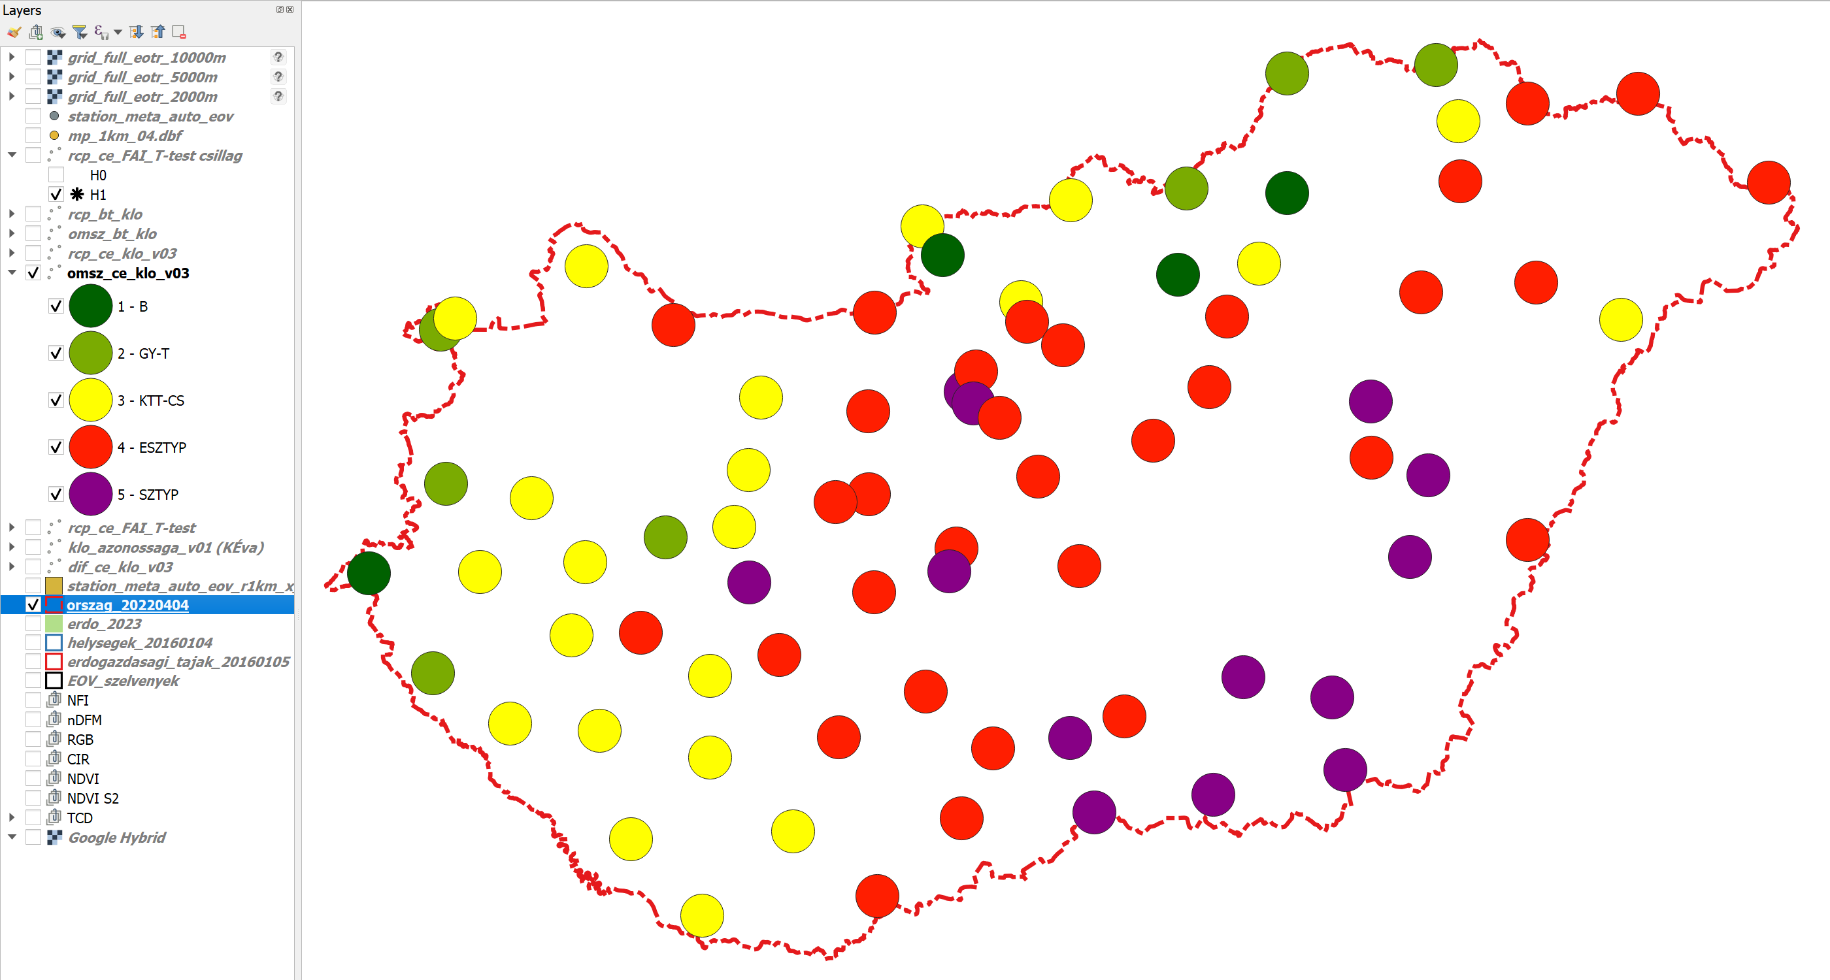
Erdészeti klímabesorolás az OMSZ mérési eredmények alapján, 2012-2015 között.

Slide 16
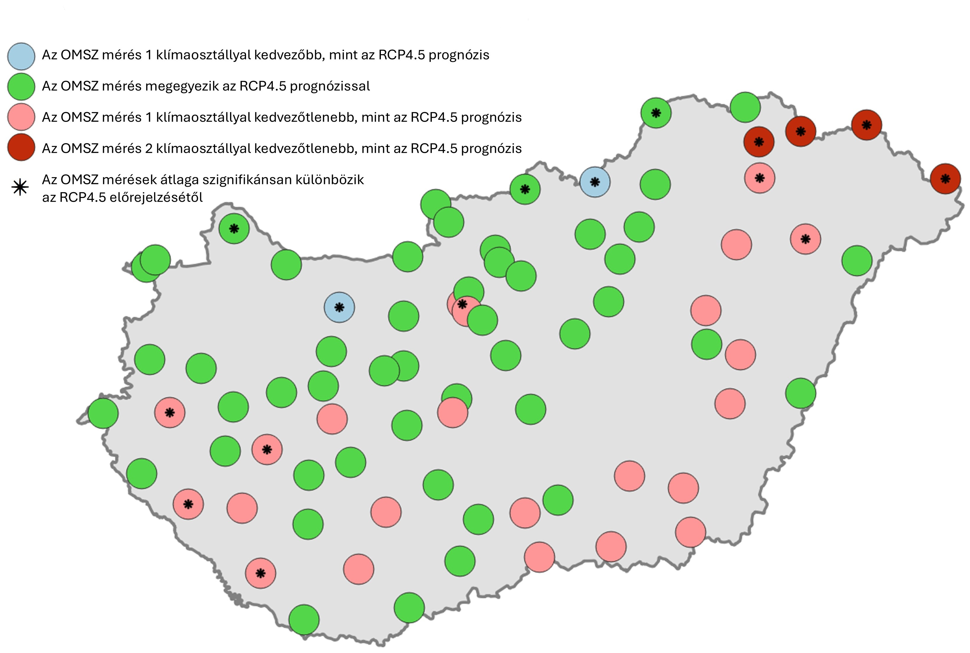
A 78 mérőállomás mérései az RCP4.5-höz képest:
2db (3%) van jobb klímaosztályban
49db (63%) azonosnak tekinthető
27db (34%) kedvezőtlenebb
16 szignifikánsan eltérő (T-próba H1)
jellegzetes területi eloszlása van az eltéréseknek
Az RCP4.5 egyenese eltalálja-e az OMSZ-mérések súlypontját?
Azonos-e az erdészeti klímaosztály?

Slide 17
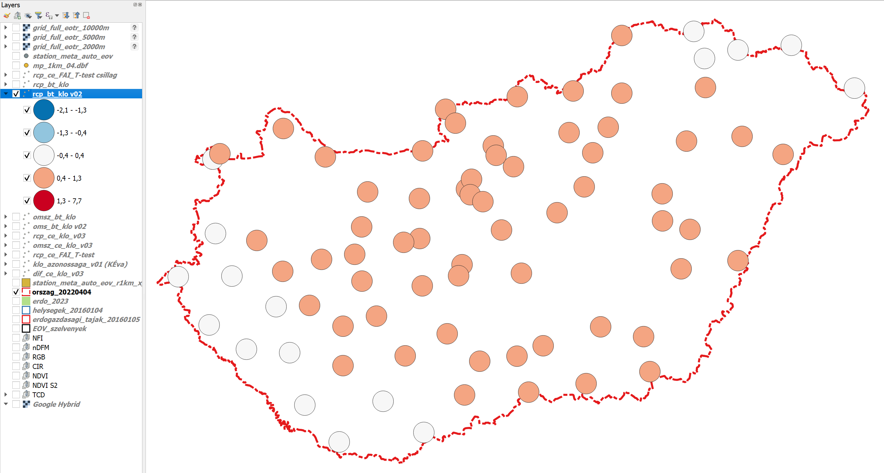
Klíma változása (az egyenes meredeksége) az RCP4.5 klímaprognózisból
mértékegység: klímaosztály / 30 év

Slide 18
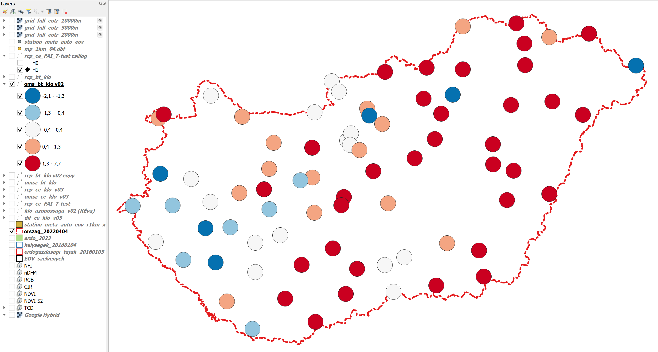
Klíma változása (reg. egyenes meredeksége) az OMSZ-mérésekből
- nagy óvatossággal kezelendő
mértékegység: klímaosztály / 30 év

Slide 19
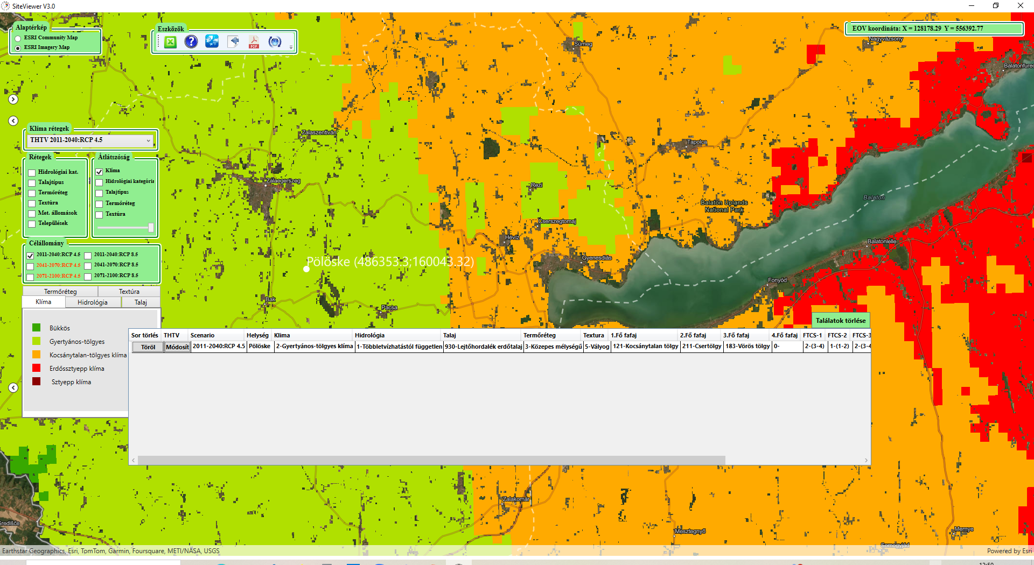
Következtetés: az RCP4.5-ös klíma prognózis jól írja le a klímaváltozás irányát és mértékét…
és ahol nem, ott általában sajnos még rosszabb a helyzet.
Adaptáció: SiteViewer 3.0 (Illés & Fonyó)

Slide 20
Jelen prezentáció a TKP2021-NKTA-43 azonosítószámú projekt keretében a Kulturális és Innovációs Minisztérium Nemzeti Kutatási Fejlesztési és Innovációs Alapból nyújtott támogatásával, a TKP2021-NKTA pályázati program finanszírozásában valósult meg.

